Slide 1

Môn: TOÁN LỚP 1
Bài 11: Phép trừ trong phạm vi 10
(Tiết 1)
GV: Nguyễn Diệu Hương
Lớp: 1A5
Trường: Tiểu học Hưng Đạo

Slide 2





Slide 3







Cuộc tranh tài
bắt đầu!
Tớ là người
nói đúng!
Tớ là người
nói đúng!
Tớ là người nói đúng!
Notes:
Các con vật đều cho rằng mình trả lời đúng
Vậy chúng ta hãy cũng phân giải giúp bác Gấu nhé!

Slide 4





5 + 5 = ?
0
10
5
Notes:
Click vào các con vật để ra đáp án

Slide 5
1 + 6 = ?
7
5
8
Notes:
Click vào các con vật để ra đáp án

Slide 6
1 + 9 = ? + 1
10
8
9
Notes:
Click vào các con vật để ra đáp án
Nếu muốn thêm câu hỏi thì GV nhân đôi các slide lên nhé

Slide 7
CHỦ ĐỀ 3
PHÉP CỘNG, PHÉP TRỪ TRONG PHẠM VI 10
BÀI 11: PHÉP TRỪ TRONG PHẠM VI 10

Slide 8
Khám phá

Slide 9
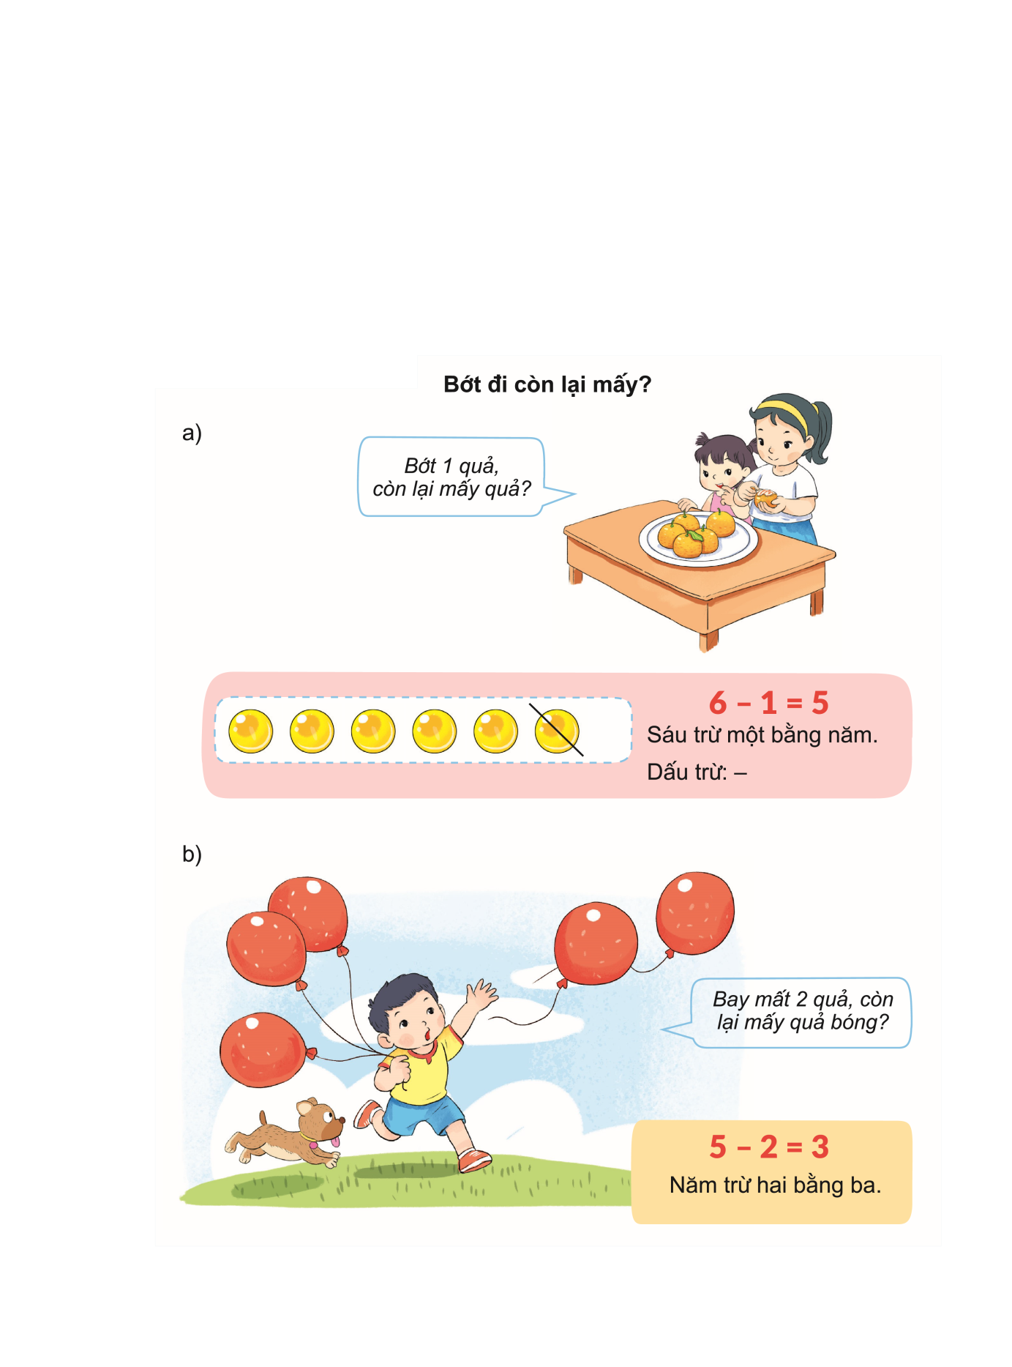


Slide 10

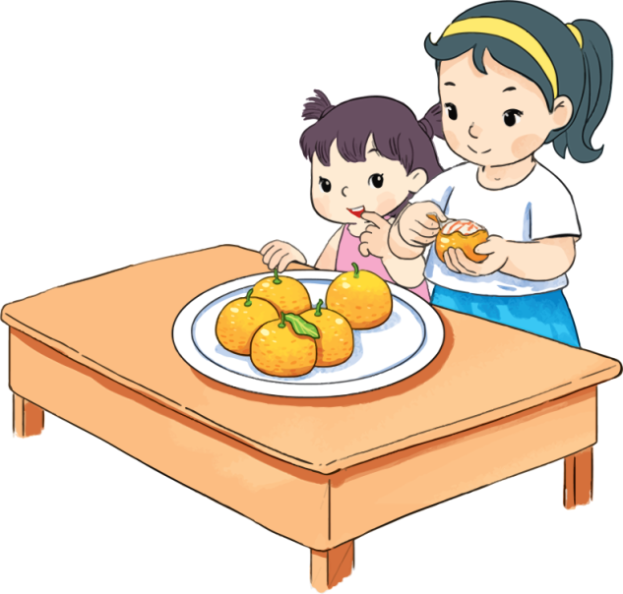

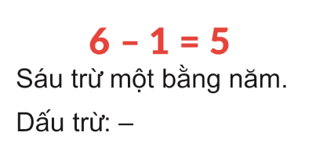

Bớt 1 quả,
còn lại mấy quả?
?
Bớt 1 quả còn lại quả
5

Slide 11
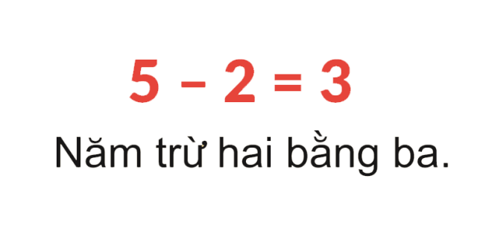


Bay mất 2 quả,
còn lại mấy quả bóng?
?
3
Bay mất 2 quả còn lại quả

Slide 12


–
5 – 2 = 3
Notes:
Viết dấu trừ vào bảng con

Slide 13


Slide 14

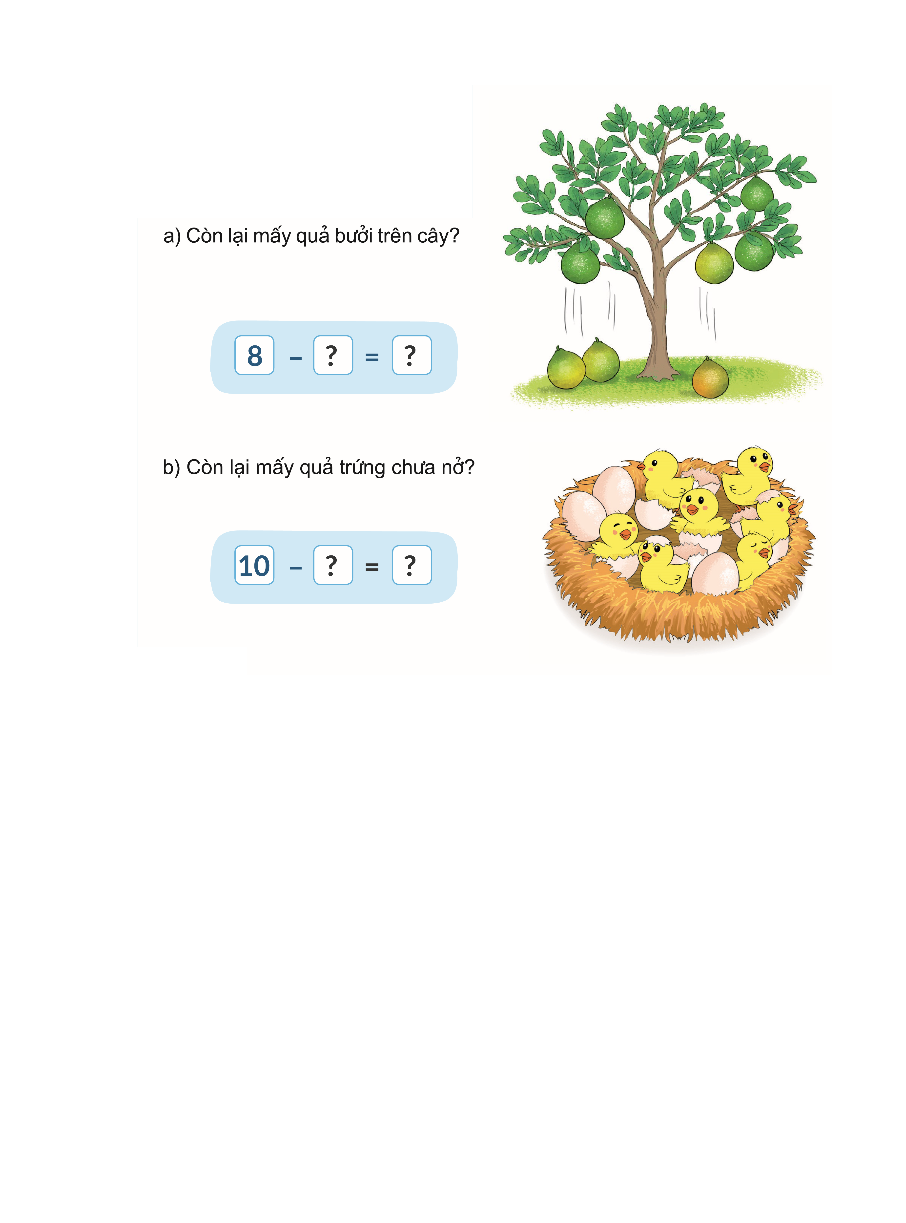

1
a) Còn lại mấy quả bưởi trên cây?
3
5
Đố các bạn còn lại bao nhiêu quả bưởi trên cây?

Slide 15

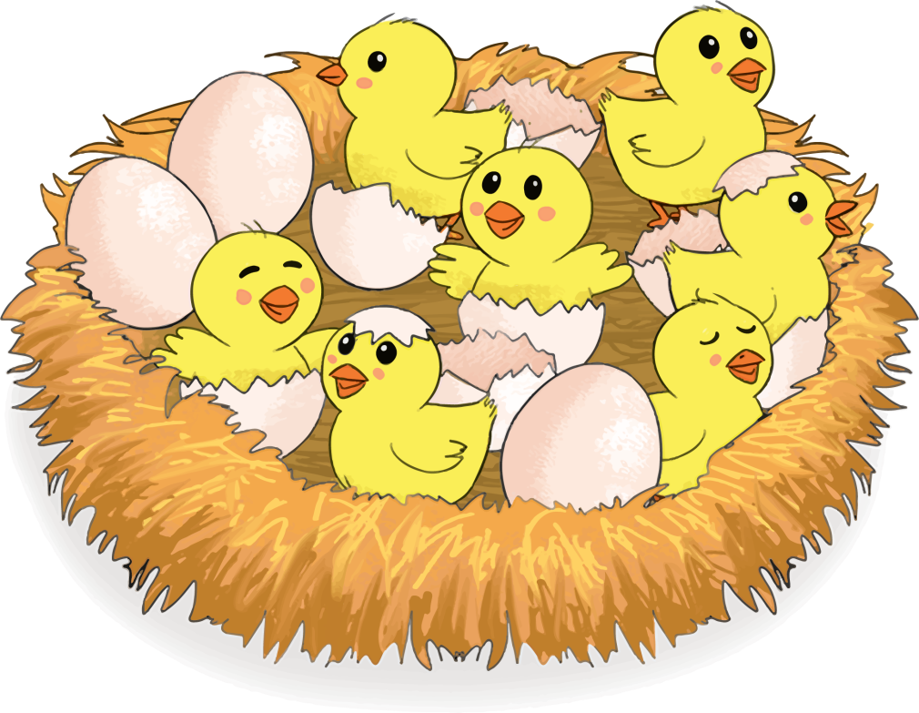
7
3
Đố các bạn còn lại bao nhiêu quả trứng chưa nở?

Slide 16
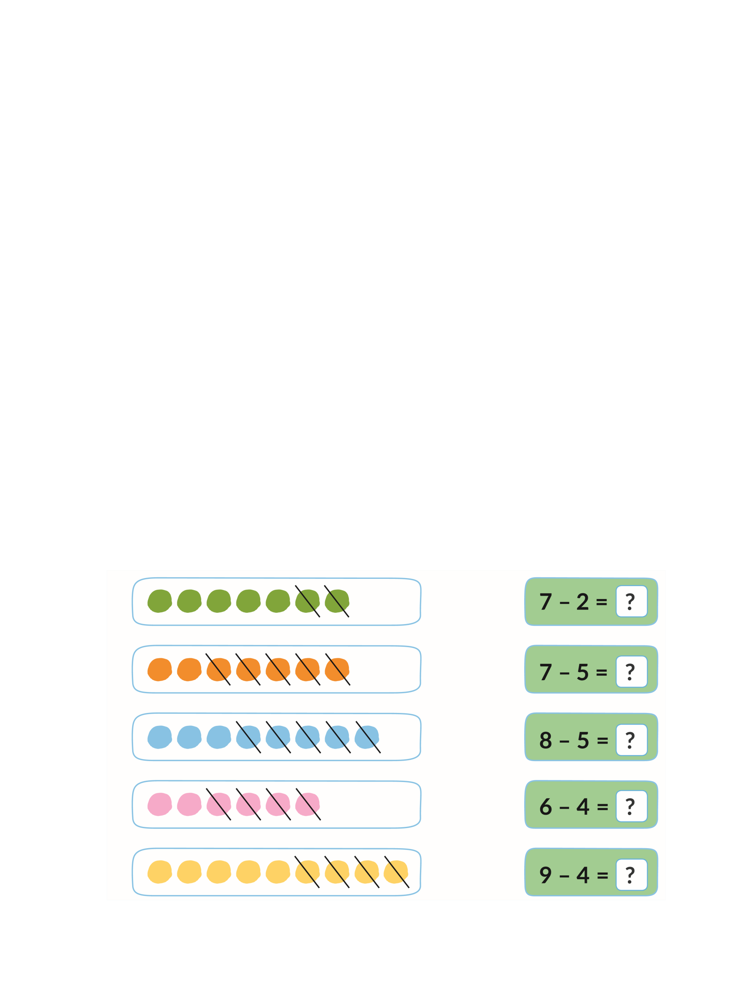
2. Số ?

Slide 17
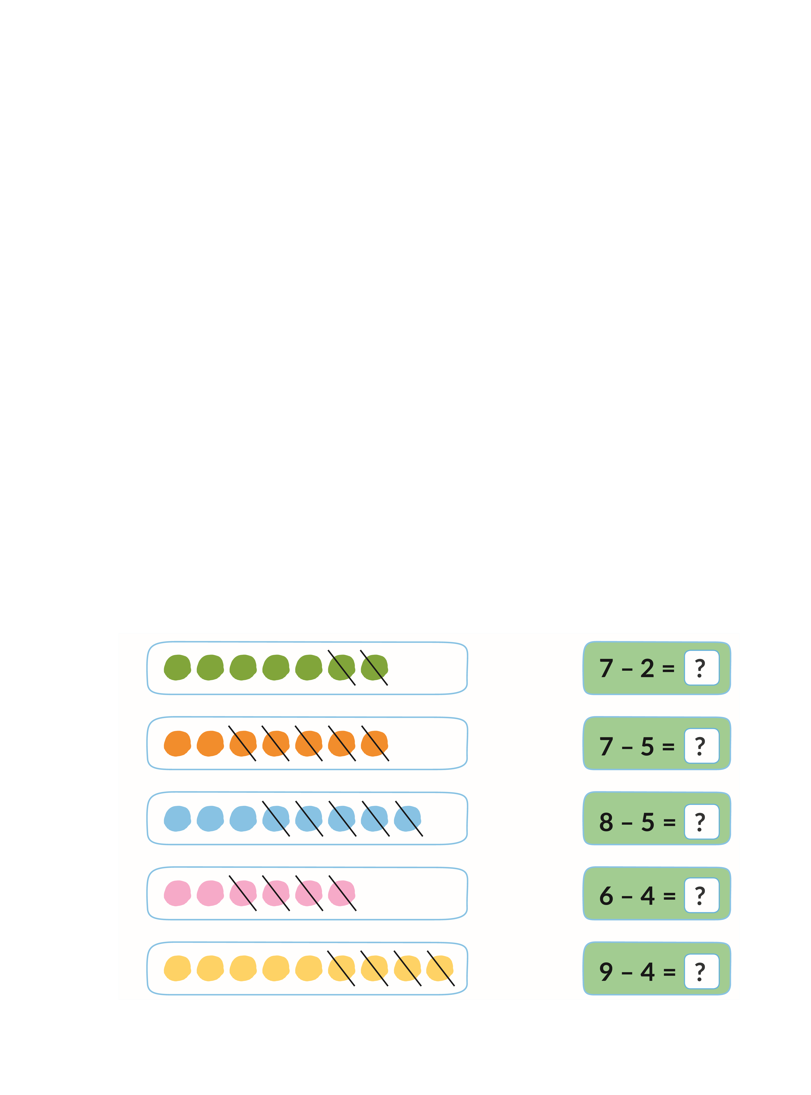
2. Số ?
5
2
3
2
5

Slide 18
Củng cố, dặn dò

